Slide 1


대외비 2급
고객가치
새로운 시도
집요한 실행
의사결정 | 토론 | 리뷰 | 공유
 |  |  | ●
설비 투자 프로세스 설명회
보고자
목 적 | 설비 투자 Process 공유회
참석자

Slide 2
0. 설명회에 앞서
설명회의 목적 : 19년 7~9월 진행된 설비구매 프로세스의 경영진단 점검을 통해 투자 전반의 불합리 / 보완 사항을
확인할 수 있었으며 , 이를 바탕으로 투자 전반에 걸쳐 재점검을 진행 하여 개선안을 도출 하였습니다.
이에 투자 프로세스 개선으로 `20년부터는 전사 투자 부분 체질 강화를 하고자 합니다
내용 :
주요 개선 항목으로는 업체관리 , 투자비 검토 , 대금지불 및 법인관리/유휴설비 관점에서 선정 하였습니다.
업체 관리
핵심 Pool 운영
업체 평가
투자 발의
투자비검토
투자 심의
집행/발주
대금지불
법인관리/유휴
견적 검토
구매 목표 관리
대금 지급 기준
해외법인 관리
ERRC 프로세스
완료보고
유휴설비 매각
원가 분석 시스템

Slide 3
투자비 검토

Slide 4
견적업무 설비구매 일원화
개선방향
거래 투명성 확보 및 투자비 절감을 위해 초기 견적검토 업무를 설비구매팀으로 이관 하고자 함.
개선 방향
As Is
To Be
설비구매 / 생산기술 업무 R&R 명확화
Process
주관 (방법)
Process
주관 (방법)
변동 내용
- 설비구매 : 업체 및 견적 검토 (투명성 확보)
- 생산기술 : 사양/ERRC 검토
초기사양결정
사업부
초기사양결정
사업부
필요 성능/사양 확정
→ 투자 효율화 관점에서 책임과 권한을 명확히 하겠음.
→ 설비구매를 통하지 않은 견적 접수 : 투자심의 불가
견적의뢰
사업부
(E-Mail)
견적의뢰
사업부
(System)
견적검토의뢰 (확정사양서→내부 승인)
→ 투명성 제고를 위한 설비구매 통제 기능 강화
: 안정성 / 양산기여 가능한 핵심업체 검토 대상 선정
※ 설비구매 담당자 합의 기능 추가
업체선정
사업부
(수기)
업체선정
설비구매
(System)
견적검토 대상업체 선정 (핵심 전략업체)
시스템화 통해 견적/업체검토 투명성 확보
1차 견적접수
사업부
(Email)
1차 견적접수
설비구매
(System)
복수 견적 접수
- 견적검토 절차
: 견적의뢰(사업부,사양서)→대상선정/의뢰→견적접수
- 사양 과 견적 일치화 , 변동 이력 관리
사양결정(ERRC)
사업부
(수기)
사양결정(ERRC)
사업부
(System)
ERRC 및 사양 확정 → 재 견적 의뢰
※ 사양서 및 1차 견적서에
ERRC 내역 표기
최종 견적접수
사업부
(E-Mail)
최종 견적접수
설비구매
(System)
확정 견적 접수
(복수업체 , 원가분석 분석 제시)
1차 : 보유시스템 개선(G-IPS) 선 대응 – 11/17
2차 : 투자심의/집행/발주 연계 시스템 검토 – 12/30
투자심의
투자심의
※ FAQ
Q) 업체와 사업부가 초기에 직접적인 커뮤니케이션이 불가능하면 사양서 완성도가 떨어질 수 있는데,
초기사양은 어느 정도 수준까지 확정이 되어야 하나요? A) 최소필요성능 Spec 위주로 작성이 필요 하며 , ERRC 를 통해 사양 완성도 및 구체화 되면 됩니다.

Slide 5
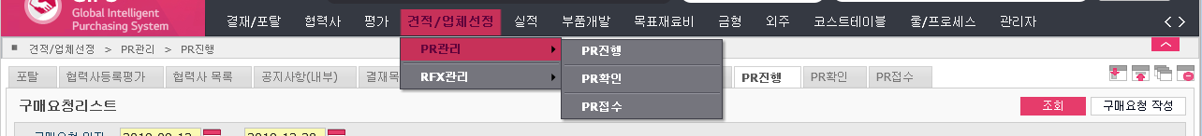
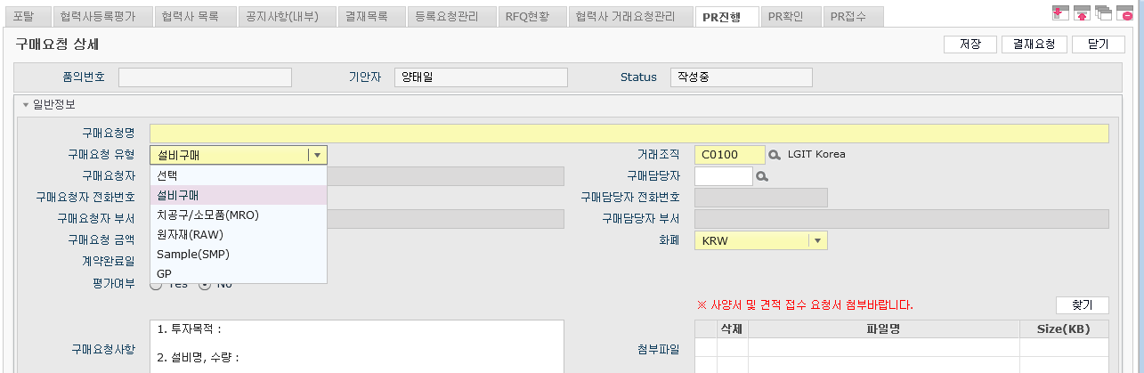
초기 견적접수 요청
1. Gbox → GIPS → 견적/업체선정 → PR관리 → PR진행 → 구매요청 작성을 클릭한다
4. 내용 작성 후 결재요청을 클릭 한다
1) 구매요청명 : [사업부] PJT명_설비명 견적 요청
2) 구매요청 유형 : 설비구매
3) 구매담당자 : 설비구매팀 발주 담당자 지정 (결재 진행 시 합의자로 자동 Setting)
4) 구매 요청사항 : 투자목적, 설비명, 수량, 기타(특이사항) 작성
5) 첨부파일(필수) : *사양서 *견적접수요청서는 유첨. (필수 파일 누락시 반려 항목 임)
6) Item 정보 입력 : 품명, 수량, 단가(사업계획 반영 예산 입력, 사업계획 미반영 시 0원 입력)
①
②
③
④
⑤

Slide 6
초기 견적접수 요청서
담당자(사양협의) | 소속 : |  | 성명
견적 요청 유형 | 초기 견적 (O), ERRC 견적 (), 사양변경 ()
투자 목적
설비 용도
설비명
수량
계획 일정 | 견적접수(), 투자심의(), 집행(), 발주(), 입고(), FAT()
사업계획 반영여부 (Y,N)
사업계획 반영 예산 금액 (사업계획 반영일 경우만 작성)
FAT 항목 | 항목 | FAT_Spec

Slide 7
ERRC Process 강화
개선방향
ERRC 실행력을 제고하고 부서간 R&R을 명확히하여 투자비 절감 활동을 강화하고자 함
전사 투자 프로세스 및 문제점
프로세스 개선안(CEO보고完)
업무 | 주요내용 | 일정 | 주관부서 (변경안)
1. 투자발의 초기사양 | 투자 List 및 초기사양서 작성 필요 납기 점검 | 투자심의 D-8wk | 사업부 생기
2. 사양 및 내재화 결정 | 내재화 검토 품질 사양 구체화 | D-6wk
3. 업체검토 견적입수 | 사양서 배포 1차 견적 입수 | D-4wk
4. 최종사양 / ERRC | 사양합리화 BOM 부품단위 과사양 검토 최종 사양서 & BOM 확정 | D-3wk
5. 투자분석 목표가설정 | BOM 원가분석 목표가 설정 | D-1wk | 사업부생기 (설비구매)
6. 투자심의 | 투자 타당성 납기 / 사양 | - | 사업부 (투자기획)
사양결정
ERRC 절차 강화 및 점검/관리 (규정화)
심도 있는 ERRC 미흡
: 최종 사양 결정 지연
: 목표가 설정 단계에서 ERRC 진행
: 단순 부품 및 인건비 위주로
공정 설계 / 공법 개선 등의 활동 미흡
: 설비 절대 납기 확보 미흡
역량 부족
: 조직 단위의 ERRC 활동 미흡
: 개인 역량에 의한 효과 차이
: 기존 사례 위주 반영
견적의뢰
(사업부→설비구매)
신규
- 실행절차
. ERRC 실행 : 사업부 검토 → 생기담당 합의
- 점검/관리
. 투자심의/집행품의 : ERRC 결과 점검/의사결정
→ 결과물 기준 설비구매 발주 단가 검토
사업부 생기
업체 검토
/ 견적접수
강화
- 사업부 담당임원 KPI 반영 → 실행력 강화
사업부 생기
(설비구매)
ERRC
강화
※ ERRC 미진행/부실시 투자심의 불가
- 설비구매 업무 규정
- 투자심의 업무 규정
Y
사업부 생기
(장비개발
합의 추가)
점검/보고
신규
전문부서 검증 기능 추가
N
설비 전문 부서의 검증 절차 추가
(생기담당 장비개발실)
- 투자 효율화 본질에 입각한 ERRC 정착
: 사양절감 / 공법개선 집중
(단가검토 : 설비구매 검증)
- 투자 목적 별 ERRC 방향 명확화
(신규 개발 : 주기능 중심의 개발 사양 명확화
기능 통합을 통한 설비 Slim 화
Repeat : 기능 합리화 및 BOM 단위 ERRC )
☞ ERRC에 대한 필요성 인식 및
역량부족으로 효과 미흡함
Y
원가 분석
강화
투자심의
강화

Slide 8
ERRC 견적 접수 요청서
담당자(사양협의) | 소속 : |  | 성명
견적 요청 유형 | 초기 견적 (), ERRC 견적 (O), 사양변경 ()
투자 목적
설비 용도
설비명
수량
계획 일정 | 견적접수(), 투자심의(), 집행(), 발주(), 입고(), FAT()
사업계획 반영여부 (Y,N)
사업계획 반영 예산 금액 (사업계획 반영일 경우만 작성)
FAT 항목 | 항목 | FAT_Spec

Slide 9
ERRC 검토서
설비명 |  | 검토자 1) LG이노텍 : XXX | 합의자 2) (협력사기입) : XXX
구분 | 항목 | 변경내역 | 예상 효과 금액 ( 필수 사항 아님)
재료비 | • Stage Unit | 수량 감소 : 2EA → 1EA | ▼12.0
 | • Feeding Unit | 항목 삭제 | ▼7.0
 | • Cover Frame Unit | Size 감소 ( 100*100 → 100*50) | ▼4.5
 | • 제어 | Control Board 추가 (1EA → 2EA) | ▲9.0
 | • 광원 사이즈 변경에 따른 광원, 기구물 변경 | 광원 추가 (3EA) | ▲9.1
 | • 소켓보드 안착블럭 사급, | 블록 삭제 | ▼4.5
인건비 | • 설계 및 대응 인원 공수 저감 | 20MD → 10MD | ▼33.0
 | • 출장비 인원공수 합리화 | 100MD → 50MD | ▼3.0
경비 | • 출장비 인원공수 합리화에 따른 경비 감소 | 숙박비 (10일 → 3일)

Slide 10
투자비 심의

Slide 11
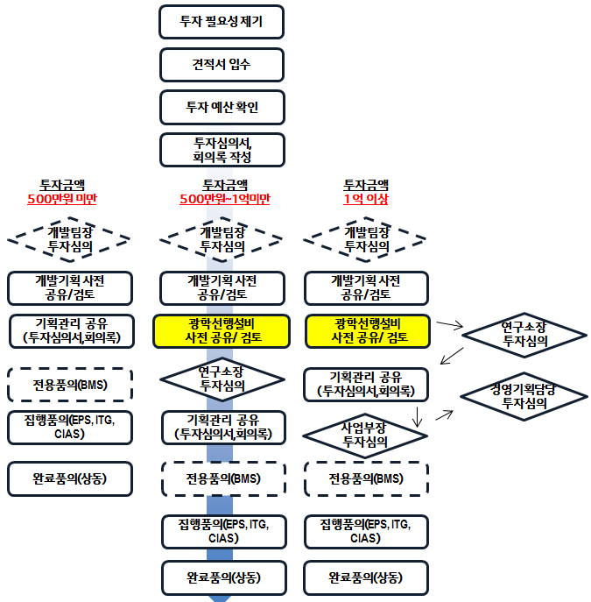
※ 광학솔루션연구소 투자 Process
■ 투자 심의 Process
■ 투자심의 사전 검토 목적
투자심의서 미비점 보완
설비 효율 / 유연성 / 확장성 극대화
부서 별 설비 중복 투자 확인
설비구매팀 통하여 견적접수
■투자심의 사전 검토 사항 Process
* 투자심의 전 사전 검토 기간 2주 필요
Process | D-Day (日) | 담당자 | 내용
투자 견적서 접수 | - | 설비구매팀 | 초기견적접수 요청 (GIPS,Buyer Role권한 필요)
투자 심의서 작성 | - | 개발팀 | 투자심의서, 사양서, 견적서, 입고위치, 업체검토자료
심의일정 조율 |  | 개발기획팀 | -
투자 심의 진행 | D-Day | 개발팀 | -
투자금액
1000만원 미만
투자금액
1000만원~1억원 미만
투자금액
1억원 이상
연구소장
투자심의
CEO보고
*투자 심의 일정은 매월 2주 , 4주 화요일 반영 (매월 초 공유 예정)

Slide 12
※ 광학솔루션연구소 투자 Process
■ 광학솔루션연구소 투자 Process
1) 기본 Process
연구소장 심의 전, 개발기획팀(정은혜S) 양식 확인
(2) 연구소장 심의 후, 심의서 및 회의록을 사업부 기획에 공유 및 확인
(3) 투자 발의와 동시에, 사업부장 심의 실시
개발팀/실장 확인
연구소장 심의
투자발의
(2주 소요)
CFO 심의
(10억 이상)
CEO 보고
(현장 경영)
사업부장 심의
(심의 내용으로 CEO 현장경영 시 보고)
2) 투자발의 EP 품의 (1억 이상 건)
-. 20년 3월 부터 1억 이상 투자 발의는 IMS에서 진행함.
(1) 품의 결재선
발의품의 담당자
√ EP품의 결제선 추가
사업부 기획팀장 합의
경영기획팀장 합의
투자기획팀장 합의
(2) 필수 수신처 : 투자기획팀, 사업부 투자관련 담당자,사업부 기획관리팀 담당자
본사 경영관리팀장 및 담당자(김호명S)
(단, 품의 전 사업부 기획 사전 공유 및 확인 必)
팀/실장 승인
ERP 쓸때, 김규진
투자 예산 반영 코드(김규진S)

Slide 13
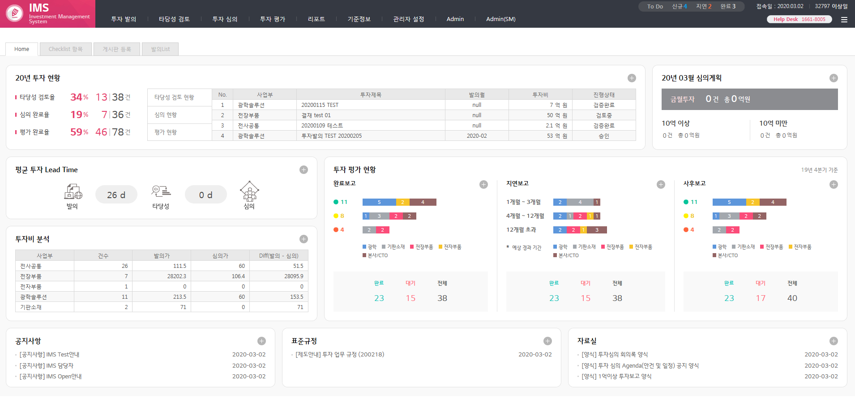
IMS 투자발의 EP 품의 (1억 이상 건)
2
1
3
상세버튼+
<20년 투자현황 Logic>
타당성 검토율 = 타당성 완료건(=타당성승인수)/ 발의건(=발의 승인수)
심의 완료율 = 심의 완료건(=심의승인수) / 심의 대상건(5억이상 발의 승인수)
평가 완료율 = 사후,완료보고 완료건 / 평가대상건 (기준 : 직전분기)
*접속일이 20년 1월 1일 일경우, 평가완료율 기준은 19년 4Q
4
<업무설명 : IMS 투자 정보 요약 및 Home화면>
- 수행자: ALL
① 접속정보: ToDo(지연/신규/완료)/ 접속일 및 접속자현황 정보
② 메뉴: 메인메뉴 및 서브메뉴 이동
③ 투자정보요약 : 투자현황/심의계획/LT/투자평가현황/투자비분석
④ 게시판: 공지사항/표준규정/자료실
- 수행방법: Home (IMS logo이미지 클릭)
<투자정보요약 상세버튼(+) 이동경로>
- 20년 투자현황: My Page 투자Status
- 당월 심의계획: 리포트 ▶ 심의현황
- 평균 투자L/T사업부: 리포트 ▶ 사업부현황
- 투자평가현황 : 투자 평가 ▶ 보고자료

Slide 14
대금 지불

Slide 15
완료 보고 Process 개선
개선방향
’19년 7월 경영진단 지적 사항 : 자산 귀책의 완료 지연은 대금지급지연 이자 미지급에 대한 공정 거래 Risk 있음.
CEO 지시 사항 : 자사 귀책 사유의 지연 건은 셋업 완료 유무 상관 없이 대금 지급 할 것.
완료 보고 PROCESS
주요 개선 내용
발주품의
(대금지급조건)
1) 완료 보고 Warning
주기 : 완료보고일 20일 전 / 완료보고일 10일 전(2회)
완료보고 계획일 후 수시(매월 15일)
대상 : 집행품의 담당자 / 집행품의 팀장
적용 대상 : 국내 설비 제작사
※ 단, 도입 설비 업체 및 건축/UT 본 process 적용 제외.
PO(계약금)
입고(중도금)
2) 자사 귀책으로 Set-up 미완료 시
- 필수 서류 : FAT 검증 완료 계획서
협력사 FAT 검증 계획 합의서.
* 협력사 FAT 검증 계획 합의서 필첨 내용
수정 검증 계획에 따른 검증 실시 후 협력사 귀책으로
셋업 지연 될 경우 지연일수에 대한 패널티 금액 환수 진행에 합의 함.
* 패널티 진행
: 협력사 귀책 셋업 지연 시
귀책 사유 및 지연 일수에 대한 패널티 금액 협의 후(사업부 주관)
패널티 환수 요청 품의(집행품의 원 재량권자) 후 패널티 환수 한다.
1)
완료보고
Warning
완료 지연 Process
지연
Y
자사귀책
지연 패널티
N
N
Y
셋업완료
자사귀책
N
보고/품의
3)
N
3) 지연 보고
- 셋업 완료 지연의 자사 귀책일 경우 지연보고 후 계약 변경 관리.
- 품의 내용(완료보고 현황 점검 보고 와 같이 진행 가능)
1) 투자 정보 /2) 지연 사유 / 3) 변경 계획 / 4) 재발 방지 대책
* 필수 서류 : 양사 지연 합의서
결재선 : 사업부장 전결, 발주 부서 합의
Y
Y
전결 : 사업부장
완료보고
2)
조건부 완료
계약변경
지연 패널티
완료보고
(잔금 지급)
4) 완료 보고 현황 점검(매월)
- 월간 : 사업부자체(사업부장 전결)
- 분기 : 전사 현황(CEO 보고)
4)
완료보고
현황 점검(월간)
전결 : 사업부장, 수신 : 설비구매팀
내용
완료보고 지연 항목 사유 및 계획

Slide 16
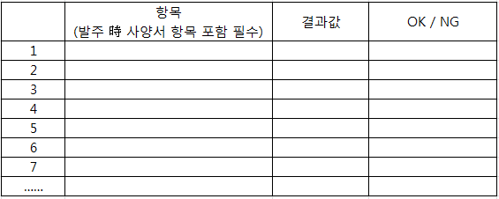
첨부. Case 별 입고 보고 / 입고 검수 품의 예시
국내 설비 입고 보고 본문 예시
도입 설비 입고 검수 품의 예시 → 단순 기성품의 경우,
선적 요청 품의로 대체 가능.
■ 작성경로(G-ERP) : Equipment Home → Verification
→ Incoming Inspection List
→ Create Incoming Inspection Report
※ 재량권 : 투자집행 금액기준 차 하위자 (원 재량권자 아님.)
■ 작성경로(EP) : EP 전자 결재 품의
※ 재량권 : 투자집행 금액기준 차 하위자 (원 재량권자 아님.)
-. 품의 완료 필요 시점 : 선적 전
-. 입고 검수 방법 : 현장 방문
-. 선적 진행 : 현업 부서의 품의 완료 후, 설비구매팀에서 선적 지시.
■ 품의 본문 내용 (품의 제목 : “ OOO 설비 입고 보고 “ )
■ 품의 본문 내용 (품의 제목 : “ OOO 설비 입고 검수 보고 “ )
투자 목적
설비명 / Maker / 대수
일정
1) 계약입고일
2) 실제입고일
3) 지체일수
4) 지체 사유 (귀책 구분 )
4. 입고 검수 결과
-. 입고검수 체크리스트 첨부 필수
5. 금액
-. Total 발주 금액: 00 원
→ 중도금 (중도금 있을 시) : 00 원(%)
투자 목적
설비명 / Maker / 대수
일정
1) 발주 시 선적 일자
2) 실제 선적 일자
3) 지체 일수
4) 지체 사유 (귀책 구분 )
4. 입고 검수 결과
-. 입고검수 체크리스트 첨부 필수
※ 검수 체크 리스트 예시
※ 입고 검수 Fail 로 인해, 선적 지연 및 그에 따른 최종 FAT 완료 일자 지체 는 업체 귀책임.

Slide 17
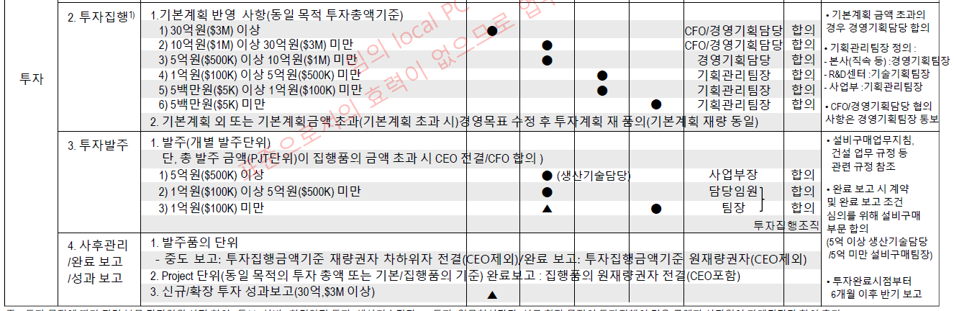
첨부. 완료보고 가이드 (품의 본문 / 재량권)
■(국내) 경로 : Equipment Home → Verification → Local Completion Report List → Create Local Completion Report
(도입) 경로 : Equipment Home → Verification → Import Completion Report List → Create Import Completion Report
■ 품의 본문 제목 : “ OOO 설비 완료 보고 “
■ 재랑권 (16년 6/13 개정 기준 _ AAB-0800 업무재량권 규정 (전사) Rev.16)
■ 품의 본문 필수 항목
1.투자 목적
2.설비명 / Maker / 대수
3.일정
- 계약완료일
- 실제완료일
- 지체일수
- 지체 사유 (귀책 구분 )
4. FAT 결과 :
-. 주요 항목 검증 내용
5. 필수 구비 서류 확보 여부 (없을 시 사유 기재)
1) 도면 (O , X ) :
2) 매뉴얼 (O , X ) :
3) 검 교정 성적서 (O , X ) :
5.첨부 문서 List
첨부1. 완료보고서 갑지
첨부2. 도면
첨부3. 매뉴얼
첨부4. 검 교정 성적서
첨부5. FAT 검증 결과 데이터 (선택)
※ 용량 초과로 첨부 불가 시 품의 본문 5항에 사유 기재.
※중요!!
도면, 매뉴얼 입수 여부에 대해
시스템 상에 크로스 기입 必.
*완료 보고 합의권자/재량권자 (상기 전사업무재량권 규정에 의거함.)
구분 |  | 합의권자 | 재량권자
발주품의 단위 완료 | 5억 이상 | 설비구매팀장 생산기술담당 | 투자 집행 금액 기준 원 재량권자 (CEO 제외) 집행 품의 원 재량권자가 아님.
 | 5억 미만 | 1) 설비구매팀장
Project 단위 완료 |  | 설비구매팀장 생산기술담당 | 집행품의 원 재량권자 (CEO 포함)
8page 참고.
※ Project 단위 완료 건에 대해서는 EP 품의로 진행.

Slide 18
첨부. 설비 완료보고서 갑지 양식
★ 기본 가이드
: FAT 완료 月 과 완료 보고 품의 완료 月은 동일 하도록 함.
( 회계 지침)
설비명 | 모델명이 아닌 설비명을 적는다. | 제작 업체 | 업체 Full Name으로 작성한다. | 설치 혹은 입고 장소 (입고일자) | 실제 장소를 적는다. .(. . . )
계약(협의) 완료 일자 | 계약 완료 일자를 기입. (발주 시점에서, 업체와 계약된 완료 일자) | FAT 완료 일자 | FAT 완료 일자( = 완료 보고 月 동일 必) ※ FAT 완료 : 계약 완료 조건 충족 時 (Set Up, 사양서, 제품 신뢰성, 표준 계약서 합의 등) | 지체일수 | 당사귀책 ( 일 ) 공급자 귀책 ( 일 )
입고 및 FAT 결과 | 주요 검사 항목 (사양서 항목 포함 必) |  | Specification | 결과 |  | 의견
 | <제작설비의 경우> 사양서 기준에서 설비사양/품질사양 /MTBF 등을 항목으로 설정한다. |  | 초기 사양서 기준으로 하되, 기준 변경 필요하면 사유 작성 후 변경된 기준으로 한다. ☆데이터의 측정 시스템에 대해서 객관적으로 신뢰 할 수 있어야 함. (측정기가 검교정 되어있는지, 데이터의 측정/수집 방법이 논리적인지 등) | <제작설비의 경우> 항목별 결과 값에 대해 정량적으로 표현한다. |  | OK
 | <계측기/센서 /SW 류> 사양서 기준에서 측정하고자 했던 기능, 반복/재현성 등 설정한다. |  |  | <계측기/센서 /SW 류> 기능이 정상적으로 작동되는지 여부를 도표 또는 결과 값 표시 필요. 정량적 표현 . |  | OK
 | <PC /기타 기성품 류> 사양서 기준에서 파트 별 스펙에 대해 항목 설정한다. |  |  | <PC /기타 기성품 류> 각 파트 별 확인된 스펙 및 정상 동작 결과에 대해 기입한다. |  | OK
특기사항 | 당사 귀책 사유 또는 공급차 귀책에 대한 포상 처리 방법 협의 |  | Set up 완료 사진
지체 사유 | 1 )용어 정의 : 계약완료일자를 초과하여, FAT 완료 된 경우 이를 지체라고 하며, [FAT 완료일자 – 계약완료일자 = 지체일수 ] 라고 정의한다. 2) 귀책 발생 시 (설비구매팀 사전 문의 할 것) -. 당사 귀책 발생 시 : 본문상 지연 사유 및 지연 일수 필수 기재. ( 완료 보고 시점 지연은 당사 귀책에 해당 함.) -. 업체 귀책 지연 시 : 업체와 합의된 “지체보상합의서” 유첨 필수. (품의 전, 지체 내용 발주 담당자에게 사전 공유) 3) 귀책 판단 : 지체 사유에 대한 귀책 판단은 집행부서에서 판단하며, 지체상금에 대해 업체 합의한다. (설비구매팀: 합의된 지체상금에 대한 대금 처리) ※ 공급자 귀책이 아닌 경우 사례. (사례 외에도 당사 귀책으로 인한 모든 경우) :집행부서의 선적 일정 연기 요청으로 인한 완료 일자 지체, 발주 後 집행부서의 사양 변경 또는 추가 등에 의한 완료 일자 지체, 설비 제작을 위한 샘플 제공 지연으로 인한 완료 일자 지체, 설비 제작 중 당사측의 샘플 대응 요청으로 인한 완료 일자 지체 , 신뢰성 테스트/양산 검증 등에 의한 일자 지체 , FAT Pass 되었지만 담당자의 완료 보고 지연으로 인한 계약완료 일자 대비 지체 등
※ 지체보상 패널티
: 잔금 상계 처리를 통한 현금 보상.
( 0.3% / 1일 )
: 대물보상 불가 → 경영진단 지침.

